Slide 1
四旬期第二主日
(2022年 3月 13日)
感 恩 祭
主 題
天行有常
感恩是基督徒生命的基本心態
常常喜樂,沒有一分鐘不快樂
事事感恩,沒有一件事不感恩

Slide 2
恭讀創世紀 15:5-12,17-18
那時候，上主領亞巴郎到外面，說：「請你仰觀蒼天，數點星辰，你能夠數清嗎？」又對他說：「你的後裔也將這樣。」亞巴郎相信了上主，上主就以此算為亞巴郎的正義。
上主又對亞巴郎說：「我是上主，我從加色丁人的烏爾，領你出來，是為將這片土地，賜給你作為產業。」
1/3

Slide 3
亞巴郎說：「我主上主！我怎能知道我要佔有這片土地，作為產業？」
上主對亞巴郎說：「你給我拿來一隻三歲的母牛，一隻三歲的母山羊，一隻三歲的公綿羊，一隻斑鳩和一隻雛鴿。」
亞巴郎便把這一切拿來，每樣從中間剖開，將一半與另一半相對排列，只有飛鳥沒有剖開。有鷙鳥落在獸屍上，亞巴郎就把牠們趕走。
2/3

Slide 4
太陽快要西沉時，亞巴郎昏沉地睡著，忽覺陰森萬分，就害怕起來。
當日落天黑的時候，看，有冒煙的火爐，及燃燒著的火炬，由那些肉塊中間經過。在這一天，上主與亞巴郎立約，說：「我要賜給你後裔的這片土地，就是從埃及河直到幼發拉底河。」
——上主的話。 眾:感謝天主
3/3

Slide 5
恭讀聖保祿宗徒致斐理伯人書 3:17-4:1
弟兄姊妹們：
你們要一同效法我，也要注意那些按照我們的表樣，生活行動的人。
我曾多次對你們說過，現在再含淚對你們說：因為有許多人，行事為人，是基督十字架的敵人；他們的結局是喪亡，他們的天主是肚腹，以羞辱為光榮；他們只思念地上的事。
1/2

Slide 6
至於我們，我們的家鄉原是在天上；我們等待主耶穌基督、我們的救主，從那裡降來；他必以他使一切屈服於自己的大能，改變我們卑賤的身體，相似他光榮的身體。
為此，我所親愛和懷念的弟兄、我的喜樂、我的冠冕、我可愛的諸位，你們應這樣屹立在主內。——上主的話。
眾:感謝天主
2/2

Slide 7
恭讀聖路加福音 9:28-36
那時候，耶穌帶著伯多祿、若望和雅各伯，上山祈禱。
正當耶穌祈禱時，他的面容改變，他的衣服潔白發光。
忽然，有兩個人，即梅瑟和厄里亞，同耶穌談話。他們顯現在光耀中，談論耶穌的去世，即耶穌在耶路撒冷，必要完成的事。伯多祿和他的同伴，都昏昏欲睡。
1/3

Slide 8
他們一醒過來，就看見耶穌的光耀，及在耶穌旁邊侍立的兩個人。
那兩個人正要離開時，伯多祿對耶穌說：「老師，我們在這裡真好！讓我們搭三個帳棚：一個為你，一個為梅瑟，一個為厄里亞。」伯多祿原來不知道要說什麼。伯多祿說這話的時候，有一片雲彩遮蔽了耶穌、梅瑟和厄里亞。他們進入雲彩時，門徒就害怕起來。
2/3

Slide 9
從雲中有聲音說：「這是我的兒子，我所揀選的，你們要聽從他！」這聲音發出後，只見耶穌獨自一人。
當時，門徒都守了秘密，把所見的事，一點也沒有告訴任何人。——基督的福音。
眾：基督，我們讚美你！
3/3

Slide 10
四旬期第二主日
2022年 2月 13日
感 恩 祭
主 題
天行有常
聖言指導生活；生活印證聖言

Slide 11
請你仰觀蒼天,數點星辰,你能夠數清嗎?你的後裔也將這樣.亞巴郎相信了上主,上主就以此算為亞巴郎的正義.
你們要效法我,我曾多次對你們說過,現在再含淚對你們說:因為有許多人,行事為人,是基督十字架的敵人;他們的結局是喪亡.他們的天主是肚腹.
老師,我們在這裡真好!讓我們搭三個帳棚:一個為你,一個為梅瑟,一個為厄里亞.這是我的兒子,我所揀選的,你們要聽從他!

Slide 12
請你仰觀蒼天,數點星辰,你能夠數清嗎? 你的後裔也將這樣.亞巴郎相信了上主,上主就以此算為亞巴郎的正義.
亞巴郎因信稱義:
因為
信=義=天主=天主的許諾

Slide 13
你們要效法我,我曾多次對你們說過,現在再含淚對你們說:因為有許多人,行事為人,是基督十字架的敵人;他們的結局是喪亡.他們的天主是肚腹.
信耶穌→效法我,好像我效法了基督(保祿)
肚腹是神：1.無節制的權勢
power corrupts and absolute power corrupts absolutely
2.永不足夠的金錢(發疫症財, 戰爭財)
3.無止境的貪慾:無腸國公民(鏡花緣;永不滿足)
→永不快樂:亟需更濃,更密(癮君子,道友)

Slide 14
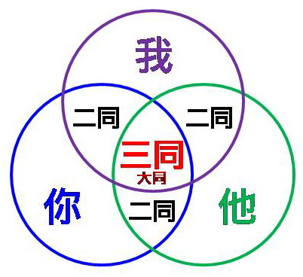
老師,我們在這裡真好!讓我們搭三個帳棚:一個為你,一個為梅瑟,一個為厄里亞.「這是我的兒子,我所揀選的,你們要聽從他!」
聽從耶穌?是住在帳棚和耶穌嘆世界 或與耶穌一起為天國/大同而打拼?
天主教
神律
聽從耶穌
天國內容→
上山為了下山
中國文化
天行
其它

Slide 15
天行有常,不為堯存,不為桀亡 應之以治則吉,應之以亂則凶
強本而節用,則天不能貧. 養備而動時 則天不能病.循道而不忒(剔,差錯),則天不能禍
故水旱不能使之飢,寒暑不能使之疾 妖怪不能使之兇. (荀子:天論)
疫症不能使之死(打針,不播毒);冬殘奧:殘而不廢
(信自己,信別人,信天主,信世界/無人火煱/魚相忘乎江湖)
三月至四月是教研籌款月,如你想幫助教研繼續講
梵二,中國文化,生活,天國,請上教研網站(www.cirs.org.hk),找到教研活動詳情和捐助方法

Slide 16
荀子說:天行有常,不為堯存,不為桀亡 大自的運行和天主的旨意都有一定的規律 不會因為聖君堯就存在 也不會因為暴君桀就消失
Xun Zi said: Nature rules by its own laws. It does not exist for Yao (the benevolent ruler), nor demises for Jie (the tyrannical ruler). Its movement follows laws consistent with God’s will.

Slide 17
應之以治則吉,應之以亂則兇 用正確的心態回應大自然的規律 或天主的聖意,就有福; 違反自然律,逆天而行,就有禍.
Following the Laws of Nature brings assurances of a promising future; going against its laws brings ominous (不吉)consequences. Responding to the Natural Laws or God’s will brings blessings; Going against, will bring disasters.

Slide 18
強本而節用,則天不能貧 加強生產而又節約開支(開源節流) 天主不會使人貧窮.
If one strengthens his production (income) and spends frugally(節約), Heaven will not lay waste to his effort and make him poor.

Slide 19
養備而動時,則天不能病 活得健康,有適當的營養和運動 天主不會使人生病
If a man follows a perfect health regimen(養生) and lives a healthy life with balanced diet and regular exercise, Heaven will not make him ill.

Slide 20
循道而不忒(剔,差錯),則天不能禍 遵循大自然的規律,順天而行而又 不出差錯,天主不會使人遭禍.
If man abides by the Laws of Nature or of God, and does not break them, Heaven will not cause him disasters, and ensures that God will not let woe(不幸) befall men.

Slide 21
所以荀子說: 故水旱不能使之飢, 寒暑不能使之疾,妖怪不能使之兇 所以水災旱災不可能使人受飢捱餓 寒暑變化不可能使人生病 妖魔鬼怪也不可能使人遭殃
So Xun Zi continued, “flood or drought cannot starve a man, nor can winter or summer make him ill nor can bad spirits plaque(doom) him”

Slide 22
今日世界最大的問題,一如柏拉圖所看到的,是逆天而行,走向極端的自我中心——個人,國家,文化, 宗教,人類——全都是自我中心;講權利不講義務 講自由不講責任;講求神拜佛,不講追求神的旨意
The overriding problem in today’s world, as Plato had predicted, is to go against the Laws of Nature and of God towards extreme self-centreness placing the importance of the individual, nation, culture, religion above the common good of humanity. For example, to expect rights without obligation, to pursuit freedom without duty to pray to God for benevolene without seeking the will of God.

Slide 23
今日人類逐漸走向滅亡,不只是天災絕對也是人禍; 只是不知是四分天災六分人禍,或一分天災,九分人禍而已
Today the human race is marching slowly towards annihilation not caused by natural disasters but also by man. The only uncertainty is if man plays a BIGGER role in catastrophic destruction of our world.

Slide 24
這就應驗了耶穌的話:誰若願意救自己的性命,必要喪失性命;但誰若為我和福音的緣故,喪失自己的性命 必要救得性命. (谷8:35; Mk8:35)
This is a fulfillment of Jesus’s words “For whoever wishes to save his life will lose it, but whoever loses his life for my sake and that of the Gospel will save it”

Slide 25
信耶穌,不只是盡點宗教本分,而是想耶穌所想,作耶穌所作;用穌的眼睛看世界,用耶穌的心愛世人,用耶穌的手去建設大同的天國
Believing in Jesus is not about fulfilling religious obligations. It is about thinking like Jesus, doing what Jesus does, seeing the world through Jesus’s eyes, loving the world with Jesus’s heart, and building an unified world together with Jesus’s hands.

Slide 26
三月是教研中心的籌款月,如你想幫助教研繼續講梵二,中國文化,生活,大同,請上教研網站(www.cirs.org.hk),找到我們的活動詳情和捐助方法在疫境中,你們任何的幫助,我們都會感恩和善用
March is the month of CIRS’s fundraising drive. If you wish to support the CIRS in continuing to spread the combined messages of the Vatican II, KG, Chinese Culture and Daily Living, please visit the CIRS website (www.cirs.org.hk) where you will find details about our fundraising and ways to make donations. May I thank you in advance for your generosity in helping CIRS carry out its operations during this difficult pandemic(瘟疫).*

Slide 27
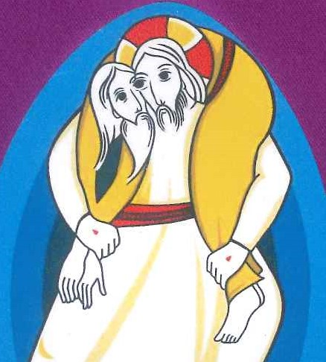
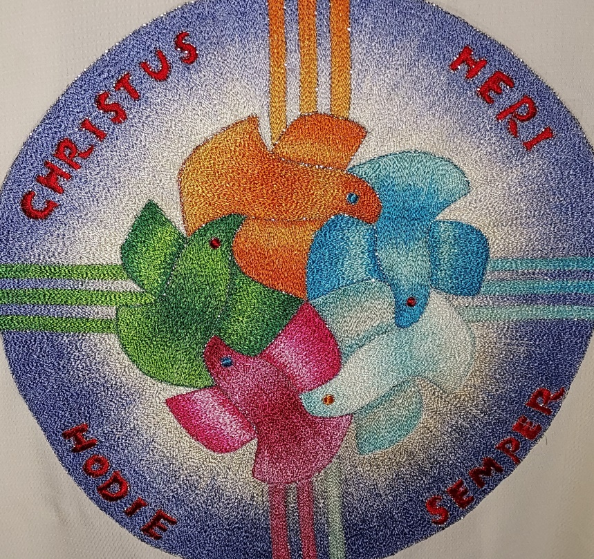
神領聖體
耶穌說:我要和你們天天
在一起,直到今世的終結
聖體聖事是耶穌和我們
在一起
的聖事
熱切地和耶穌交談吧
他也很想和你交談呢！

Slide 28
領聖體後經
上主，我們感謝你讓我們參與這光榮的奧蹟，使我們雖然身處塵世，卻能預嘗天上的恩賜。因主耶穌基督之名，求你俯聽我們的祈禱。亞孟。

Slide 29
願主與你們同在。
也與你的心靈同在。
願 全 能 的 天 主 ，
聖父、聖子、聖神，降福你們。
亞孟。
彌撒禮成。
感謝天主。

Slide 30
願 好 天 主
祝 福 你 的 家 庭
你 的 工 作
幫助你戰勝疫情
化 危 為 機
天主愛你 主佑！

